Slide 1
7月度営業実績報告
2021年8月3日
営業部

Slide 2
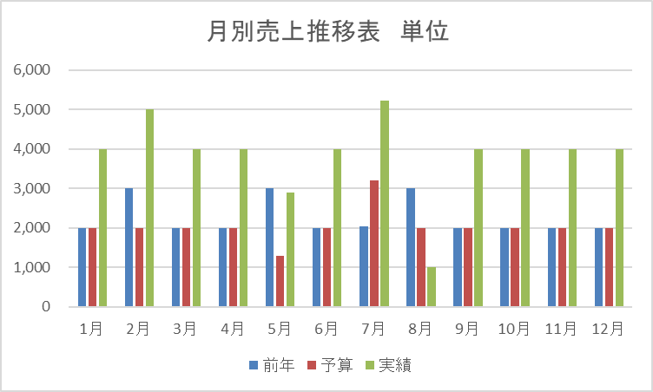
①３月度売上実績
エクセルのSheet「2ページ」のデータを使用した
単月売上表
3月 | 前年 | 予算 | 実績 | 対前 | 対予
日本 | 2,000 | 3,000 | 3,000 | 150% | 100%
中国 | 2,000 | 3,000 | 1,000 | 50% | 33%
合計 | 4,000 | 6,000 | 4,000 | 100% | 67%
エクセルのSheet「2ページ」のデータを使用して
月別棒グラフが欲しい
エクセルのSheet「2ページ」のデータを使用した
累計売上表
1-3月 | 前年 | 予算 | 実績 | 対前 | 対予
日本 | 6,000 | 8,000 | 9,000 | 150% | 113%
中国 | 6,000 | 9,000 | 7,000 | 117% | 78%
合計 | 12,000 | 17,000 | 16,000 | 133% | 94%

Slide 3
得意先別実績
エクセルシート3ページから
2021年 単位=千単位 |  | ２月
 |  | 2020実績 |  | 予算 |  | 2021年実績 |  | 対前年 |  | 対予算
 |  | 数量 | 売上 | 数量 | 売上 | 数量 | 売上 | ％ | 金額差 | ％ | 金額差
1 | A社計 |  |  |  |  |  |  | #DIV/0! | 0 | #DIV/0! | 0
2 | M社 |  |  |  |  |  |  | #DIV/0! | 0 | #DIV/0! | 0
3 | B社 |  |  |  |  |  |  | #DIV/0! | 0 | #DIV/0! | 0
4 | C社 |  |  |  |  |  |  | #DIV/0! | 0 | #DIV/0! | 0
5 | D社 |  |  |  |  |  |  | #DIV/0! | 0 | #DIV/0! | 0
6 | E社 |  | 200 |  | 70 |  | 100 | 50% | (100) | 143% | 30
7 | F社 |  |  |  |  |  |  | #DIV/0! | 0 | #DIV/0! | 0
8 | G社 |  |  |  |  |  |  | #DIV/0! | 0 | #DIV/0! | 0
9 | その他 |  |  |  |  |  |  | #DIV/0! | 0 | #DIV/0! | 0
 |  |  |  |  |  |  |  |  |  | #DIV/0! | 0
合計 |  | 0 | 200 | 0 | 70 | 0 | 100 | #DIV/0! | (100) | 143% | 30

Slide 4
A社 拠点別売上実績
 | 1月 | 2月 | 3月 | 4月 | 5月 | 6月 | 7月 | 8月 | 9月 | 10月 | 11月 | 12月
北京 | 4,000 | 3,000 | 4,000 | 3,667 | 3,667 | 3,667 | 3,667 | 3,667 | 3,667 | 3,667 | 3,667 | 3,667
杭州 | 2,000 | 2,000 | 3,000 | 3,333 | 3,833 | 4,333 | 4,833 | 5,333 | 5,833 | 6,333 | 6,833 | 7,333
広州 | 1,000 | 3,000 | 3,000 | 4,333 | 5,333 | 6,333 | 7,333
合計 | 7,000 | 8,000 | 10,000 | 11,333 | 12,833 | 14,333 | 15,833 | 9,000 | 9,500 | 10,000 | 10,500 | 11,000

